Slide 1

北京盛邦升华信息技术有限公司
第一章：JavaScript概述 —JavaScript程序设计基础科目

Slide 2
北京盛邦升华信息技术有限公司
本章节必教、必会、必考的技能点

Slide 3
北京盛邦升华信息技术有限公司
1.
JavaScript案例展示
2.
JavaScript语言概述
3.
如何学习一门编程语言
4.
JavaScrip语言发展简史
5.
编写第一个JavaScript程序

Slide 4
北京盛邦升华信息技术有限公司
教师讲义
第一节：JavaScript案例展示
第二节：JavaScript语言概述
一般讲解一门语言都是从发展史开始讲，但学员对所学的内容不感兴趣，就不会对发展史感兴趣，所以课程首先展示案例。这样既能吸引学员，又能让学员在日后的学习更具目的性。
通过上一节的案例展示，学员仅仅知道了JavaScript能做什么，但是对“编程语言”的概念并不了解，本节的目标是通过一些列问题让学员知道什么是“编程语言”。

Slide 5
北京盛邦升华信息技术有限公司
教师讲义
第三节：如何学习一门编程语言
第四节：JavaScript发展史
对于英语水平差的学员来说，面对着满是英文字母的程序，确实会影响学习体验，但是教师可以通过鼓励将这种负面影响降到最低。
对于进阶的程序员来说，很多文档和解决方案都是用英文写的，英语水平差确实也会有一定的负面影响，但是这些需要让学员在日后的学习中慢慢体会，绝对不能让这些影响学员的学习兴趣。
结合前端开发经验，可以谈谈浏览器的发展过程、浏览器厂商的竞争、IE浏览器的特立独行，一直到现在所有浏览器都逐渐趋于标准化，浏览器兼容问题越来越小。

Slide 6
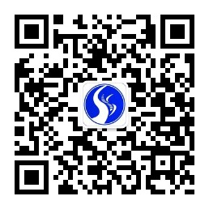
北京盛邦升华信息技术有限公司
网站：www.ss-vet.com 微信号：ss-vet
谢谢，我们一直在努力！

